Slide 1
HACETTEPE ÜNİVERSİTESİ 2021 GÜZ DÖNEMİ SEÇ 493 “ANADOLU’DA HELLENİSTİK DÖNEM MİMARLIĞI” ADDENDUM

Slide 2
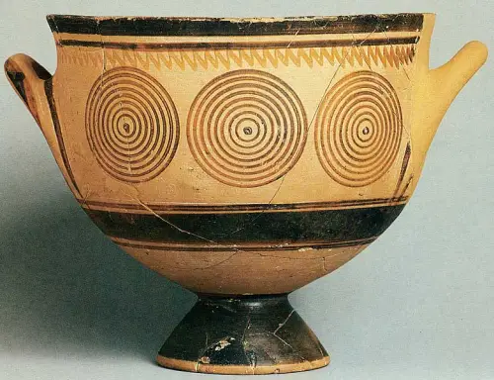
Protogeometrik Kap, dairesel süslemeler Miken etkisini göstermektedir,

Slide 3
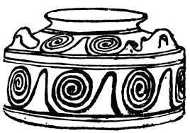
Miken Süslemeleri

Slide 4
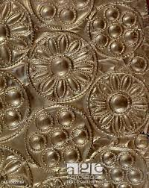
Miken sanatı, mezarda bulunan altın taç

Slide 5
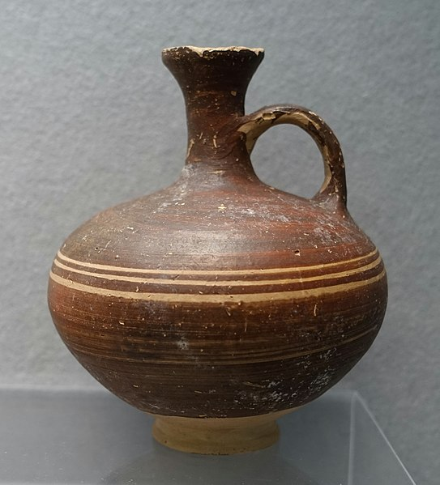
Protogeometrik Dönem, Lekythos (yağ ya da parfüm konan kap tipi), c. M.Ö. 1050

Slide 6
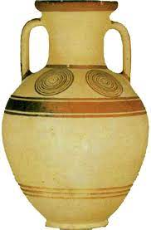
Protogeometrik Stil (M.Ö. 1000-900), amphora M.Ö. 10. Yüzyıl

Slide 7
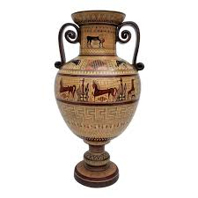
Geometrik Dönem, Amphora

Slide 8

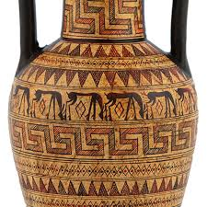
Geometrik Dönem, M.Ö 8. Yüzyıl, Amphora, Meander motifi

Slide 9
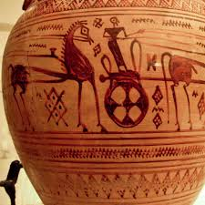
Geometrik Dönem , M.Ö. Geç 8. Yüzyıl

Slide 10
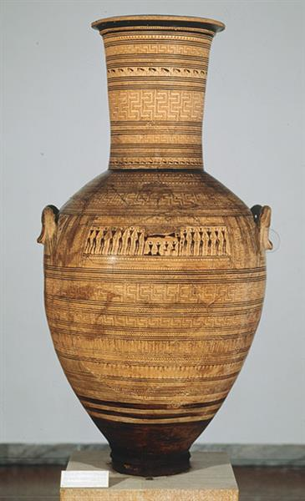
Geometrik Dönem, Gömü Amphorası, mezar taşı olarak kullanılmıştır, 1.83 m.boyunda

Slide 11
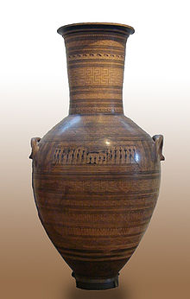
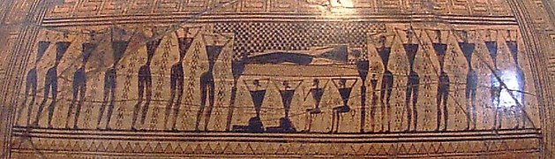
M.Ö. 8. Yüzyıl, Antik Yunan Vazosu, detay, cenaze merasimi, “prosthesis”

Slide 12
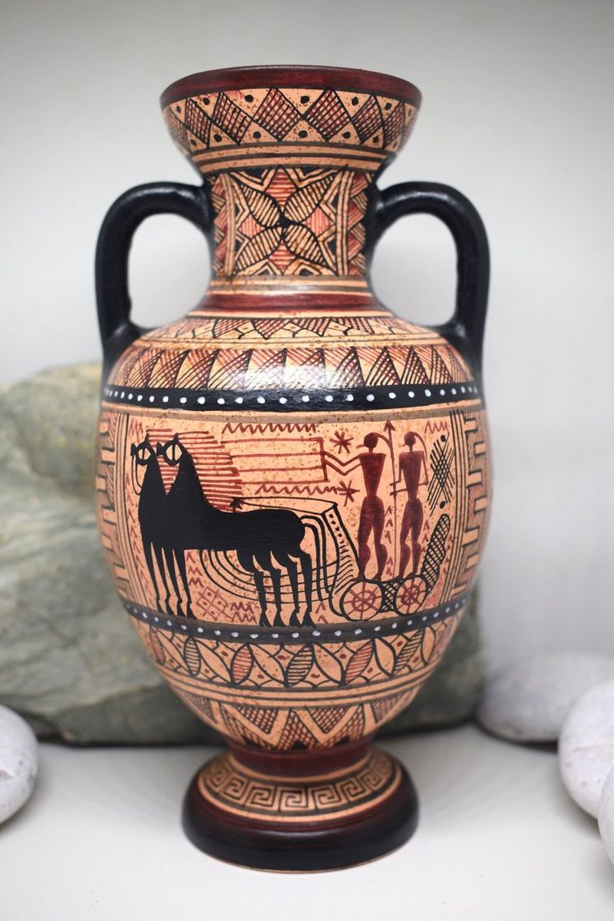
Geoetrik Dönem, amphora

Slide 13
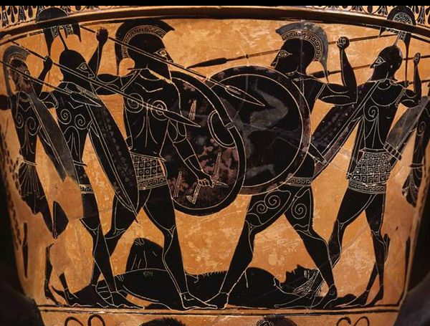
Homer’in İliad’ını temsil eden vazo resimleri

Slide 14
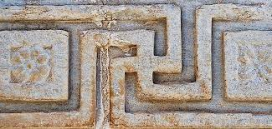
Swastika motiifi, meander motifinin bir uygulaması

Slide 15
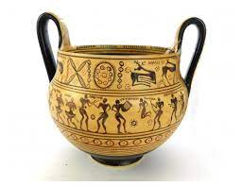
Geometrik Dönem, kantharos (içki içmek için kullanılan kap)

Slide 16
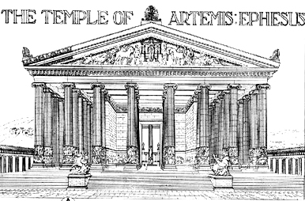
Artemis Tapınağı

Slide 17
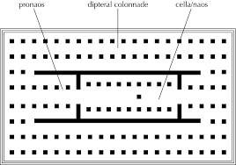
Ephesus, Artemis Tapınağı, Plan, pronaos, naos, opisthodomos

Slide 18
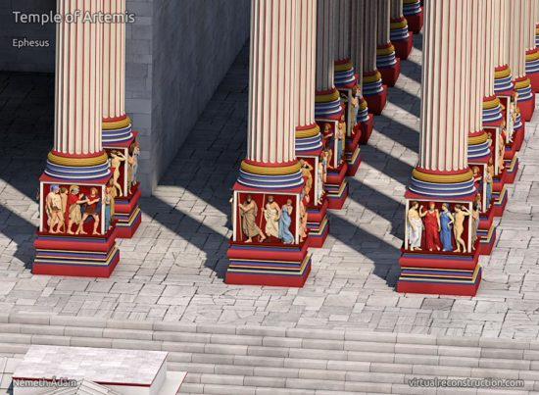
Ephesus, Artemis Tapınağı, sütun kaideleri

Slide 19
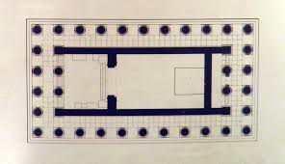
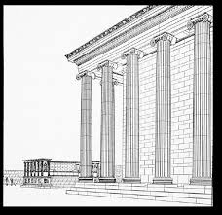
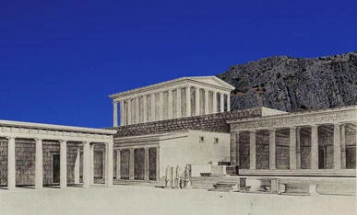
Athena Polias Tapınağı Priene, plan, sunak

Slide 20
Athena Polias Tapınağı, Priene, distyle in antis cephe, pronaos, naos, opisthodomos

Slide 21
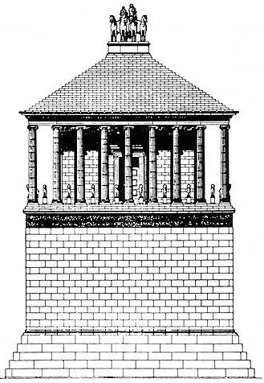
Halikarnassos, Maussolleion, M.Ö. 353

Slide 22
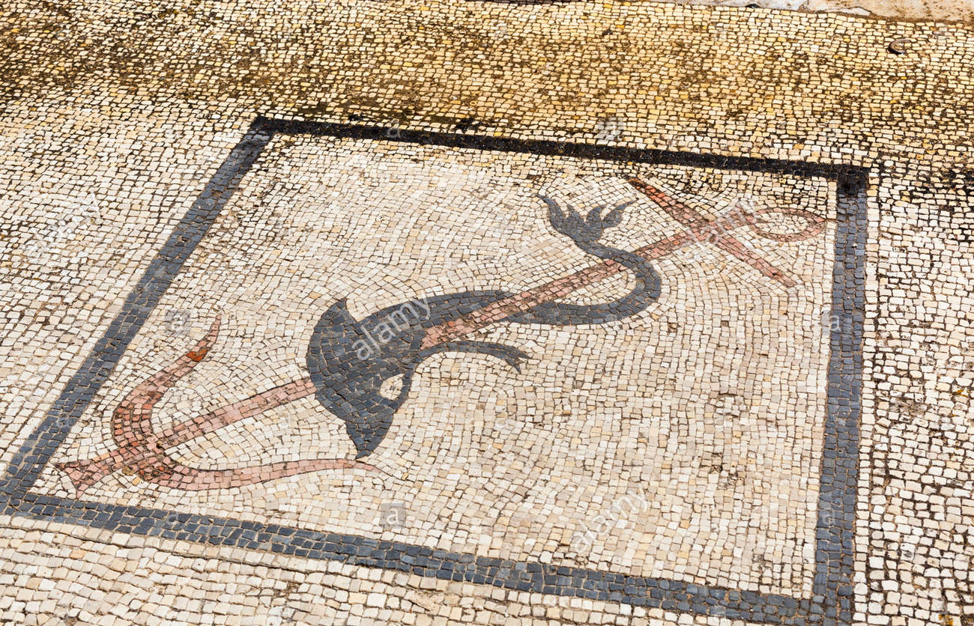
Delos , yer mozaikleri, Trident Evi, M.Ö. 150-100

Slide 23
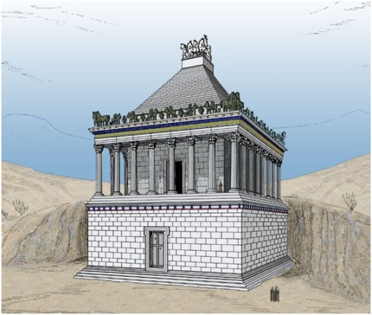
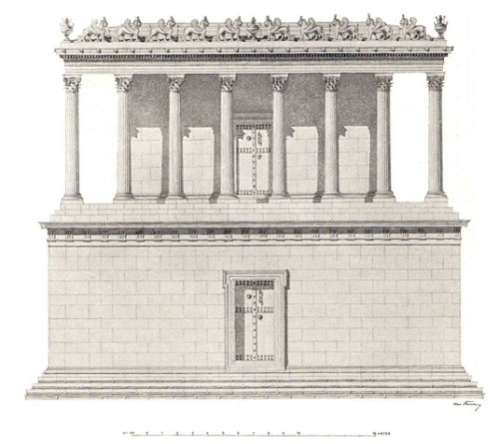
Belevi mezar anıtı, rekonstrüksiyon, M.Ö. 350-300

Slide 24
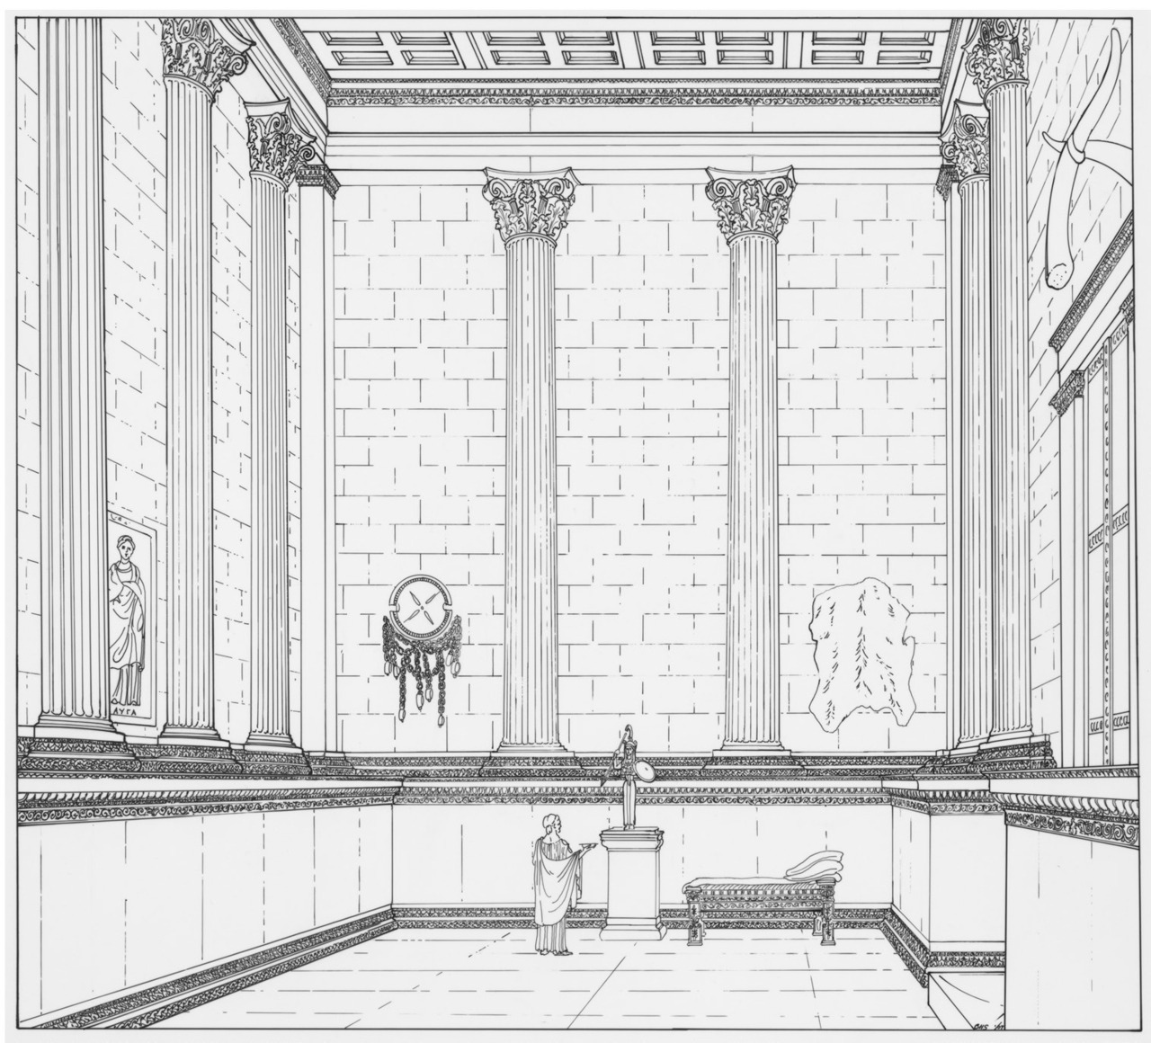
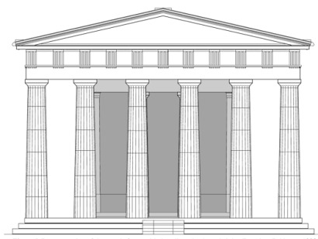
Athena Alea tapınağı, Tegea,Yunanistan, M.Ö. 355, cellanın rekonstrüksiyonu ve cephe

Slide 25
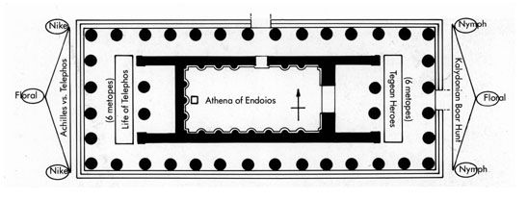
Athena Alea tapınağı, Tegea,Yunanistan, plan, M.Ö. 355

Slide 26
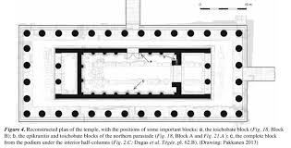
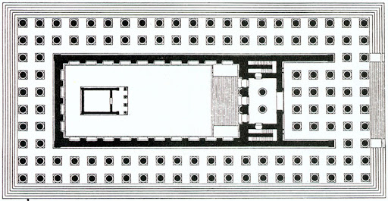
Athena Alea tapınağı, Tegea, plan, M.Ö. 355, Apollo Didymaeus tapınağı, Didyma, M.Ö. 313-M.S. 41

Slide 27
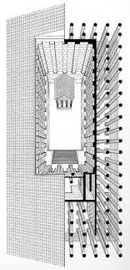
Apollo Didymaeus tapınağı, Didyma, M.Ö. 313-M.S. 41

Slide 28
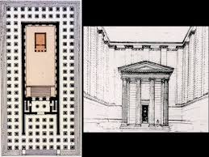
Apollon Tapınağı, Didyma, Küçük Tapınak, M.Ö: 3. yüzyıl

